Slide 1

Unidad Gómez palacio.
MAESTRA: ALMA JANET CASTRO GUILLEN.
ASIGNATURA: GEOGRAFÍA.
Tema: FACTORES DEL CLIMA.
SEPTIEMBRE 2015

Slide 2
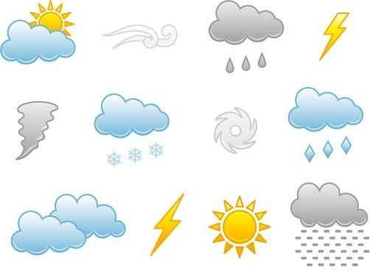
Definición. Clima.
Condiciones atmosféricas propias de un lugar, constituido por la cantidad y frecuencia de lluvias, la humedad, la temperatura, los vientos, etc., y cuya acción compleja influye en la existencia de los seres sometidos a ella.
El uso cotidiano del término, por lo general, se vincula a la temperatura y al registro o no de precipitaciones (lluvia, nieve. etc).

Slide 3
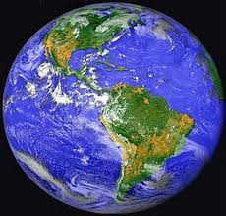
Factores del clima:
-Relieve oceánico
-corrientes marinas
-distancia

Slide 4
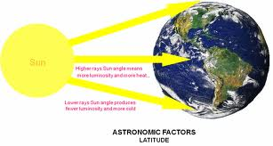
Factores del clima
Los factores del clima son aquellos agentes que modifican el comportamiento de los elementos del clima, y de acuerdo a su interacción y a su presencia e intensidad se determinan las características particulares de los diversos tipos de clima que existen en él mundo.

Slide 5
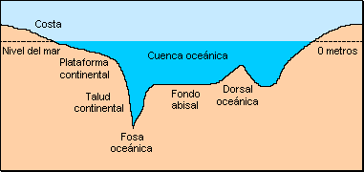
Relieve oceánico
Se considera como relieve oceánico al manto de tierra que se encuentra al fondo de los océanos. También puede ser llamado relieve del mar, relieve submarino o lecho oceánico.

Slide 6
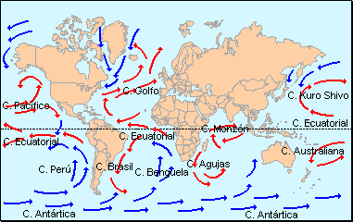
Factor Corrientes Marinas:
Son desplazamientos de grandes masas de agua a través de los océanos. Se distinguen de las aguas circundantes por diferencias de color, salinidad, temperatura y fauna.

Slide 7
Corrientes Marinas Cálidas:
Corrientes Marinas Frías:
Se dirigen desde el Ecuador hacía los Polos. Aumenta la temperatura de las tierras próximas por las que pasan. Al favorecer la evaporación, los vientos llegan al continente cargados de humedad, provocando nieblas y lluvias.
Se dirigen desde los polos hacia el Ecuador. Enfrían las costas, las que a veces permanecen cubiertas de hielo en las latitudes medias, muchos meses al año.

Slide 8
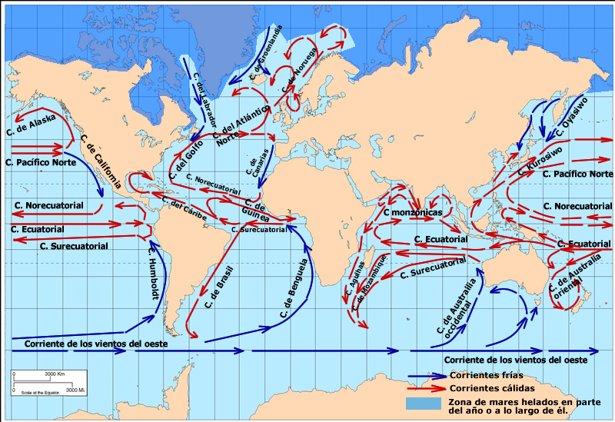

Slide 9
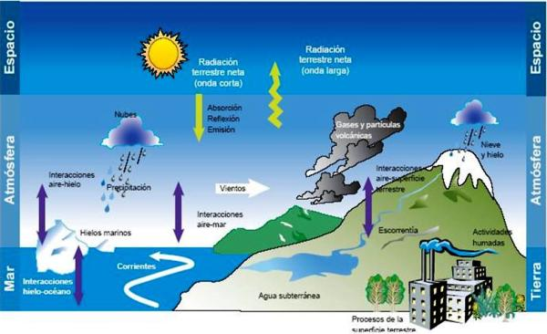
Distancia
El océano sobre zonas climáticas, también es un factor para entender las condiciones de temperatura y precipitación.
El océano mantiene por un tiempo la temperatura que recibe de los rayos solares.

